Slide 1
tang you chi
四季の謎と、次の旅
旅の記録から、次に訪れる理由をつくる。
観光スタンプラリーの再訪拡張
Notes:
製品名・モデル都市の表記は仮。実在の平城京や奈良の地理を再現するアプリではない。今回の課題と2つの戦略、検証の根拠を説明する。

Slide 2
一度きりの来訪を、次の旅へ
01
観光客
スタンプを集めたあと、また来るきっかけが見つからない。
02
地域事業者
訪れてくれた人との接点が、一回で終わってしまう。
今回つくるもの
体験の記録に、次の時期と目的を結び付ける仕組み。
02
Notes:
課題は利用者から提示されたもの。実際の観光客への新規調査結果として扱わない。

Slide 3
再訪の目的をつくり、地域の機会をつなぐ
A
B
季節で変わる謎解き
地域にある次の機会
同じ水門でも、春と秋では違う謎。
難易度と実績で、続きを楽しむ。
会議の合間、人生の節目、海辺の四季。
時間と希望に合う体験を選ぶ。
03

Slide 4
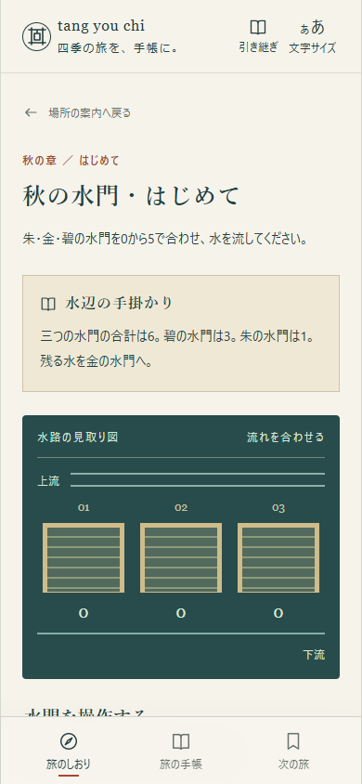
水門を解いて、次の季節を残す
1
現地の手がかり
訪問を記録して、水門の謎へ進む。
2 三つの水門を操作する
ヒントと条件から水量を選び、実績を得る。
3 次の季節の体験を保存する
04
Notes:
現地コードは印刷しおりを使う。デモのコード入力は実地での所在を独立証明しない。別季節・難易度の問題と実績を説明する。

Slide 5
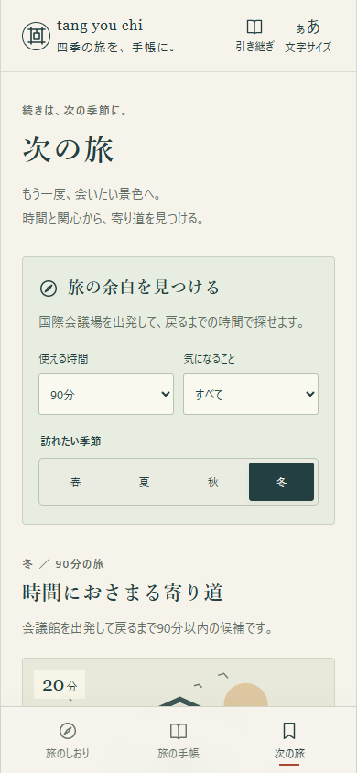
会議の空き時間から、次の観光へ
戻る時間に間に合う候補
往復の移動 ＋ 滞在 ＋ 余裕時間
短時間で地域を知る。
気になった体験を、次の旅に保存する。
候補がないときも、理由が分かる。
05
Notes:
推薦は往復の移動、体験時間、余裕時間を合計する。開催条件・時間不足の確認を含む。予約成立や実際の再訪を意味しない。

Slide 6
旅の手帳で、時期と実績がつながる
春
夏
秋
冬
潮干狩り
海水浴
SUP
釣り
人生の節目は、希望する時期に
安産祈願やお宮参りを任意で選択。履歴から家族構成を推測しない。
06
Notes:
海辺の活動はモデル都市の設定。実在施設の季節・営業情報ではない。七五三を含む神社の行事は任意で、利用者へ強制しない。

Slide 7
端末の画面から、ローカルの保存まで
React
Python / FastAPI
SQLite
日本語のスマホ画面
判定・権限・時間条件
履歴と予定を永続保存
Dockerで同じ構成を再現
外部APIなし。履歴はローカル保存。実行権限と公開範囲を制限。
07
Notes:
出典：DESIGN.md、Dockerfile、compose.yaml、backend/app。初回の依存取得にはネットワークが必要。通常実行で外部API・DB・素材配信に依存しない。

Slide 8
記録の意味を分けて、破損と水増しを防ぐ
01
訪問・挑戦・実績・予定を分離
保存しただけで訪問済みにはしない。
02
重複と途中失敗に備える
一意制約と一括更新。再送・障害・他人の識別子を試験。
提供データも保護
5ファイルを検証。再取込でも件数不変。氏名・連絡先を出力しない。
08
Notes:
検証根拠：backend/tests、scripts/test_samples.py、docs/EVALUATION.md。候補保存は実再訪の証拠ではない。

Slide 9
評価基準と測定結果
PJ独自の検証完了率（固定20項目）
100 / 100
採用した評価基準
ASVS 5.0.0：入力・権限
WCAG 2.2：見やすさ・操作
Docker公式：権限・保存
動作と証拠を確認した項目だけを集計
API試験：33件成功
画面試験：12件成功
実際の再訪効果は
運用後に測定する
大会公式点・規格全面適合・実際の再訪率を示す数値ではありません。
09
Notes:
PJ独自の20項目各5点。大会公式点ではない。未検証は0点、重大な安全性問題・データ破損・起動不能は点数によらず提出不可。docs/EVALUATION.md、docs/BENCHMARKS.mdと各試験証拠を参照。採用した要求と項目に限定し、ASVS特定レベル・WCAG AA・CIS全体適合を主張しない。公式一次資料: https://github.com/OWASP/ASVS/tree/v5.0.0/5.0/en ; https://www.w3.org/TR/2024/REC-WCAG22-20241212/ ; https://docs.docker.com/engine/containers/run/ 。

Slide 10
AI駆動開発の判断と改善履歴
1
独立した作業とレビュー
画面・データ・環境を分担し、契約と試験で統合する。
2
評価の差分から修正
不具合を記録し、修正後に同じ条件で再検証する。
変更はGitで保存。発表から実装と証拠をたどれる。
10
Notes:
Gitの各リビジョン、docs/CHANGELOG.md、docs/CONTEST-VERIFICATION.md、docs/BENCHMARKS.mdを参照。大会調査は公式情報の照合範囲と未確認を分ける。受賞を保証する因果関係とは主張しない。

Slide 11
次の来訪理由を、手元に残す
次は、冬の水門を解きに。
次は、会議のない日に海辺へ。
ソース一式・設計書・操作デモと検証の証拠
正式名称・参照CSS・既存APIは未確認。
実地での再訪効果は、利用者調査と継続運用で測定。
11
Notes:
完成状態と未達はrelease metricsおよびREADMEの記載に従う。架空都市のデモのみでは実際の地域経済効果を証明できない。製品・都市の正式名称、参照CSS、既存APIは未提供または未確認。実地運用と利用者調査は未実施であり、再訪率・地域経済効果を測定済みとは扱わない。PJ独自の固定20項目を検証。実地の再訪効果は未測定。

